Slide 1
Спортивные объекты города Могилева

Slide 2
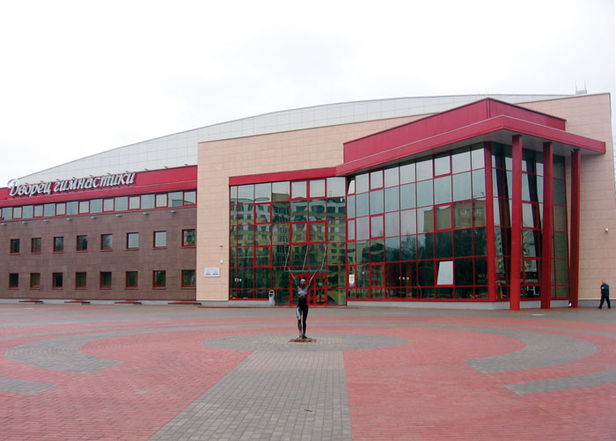
Дворец гимнастики

Slide 3
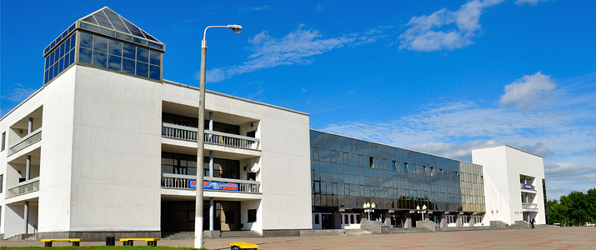
Ледовый Дворец

Slide 4
Спортивный комплекс «Олимпиец»

Slide 5
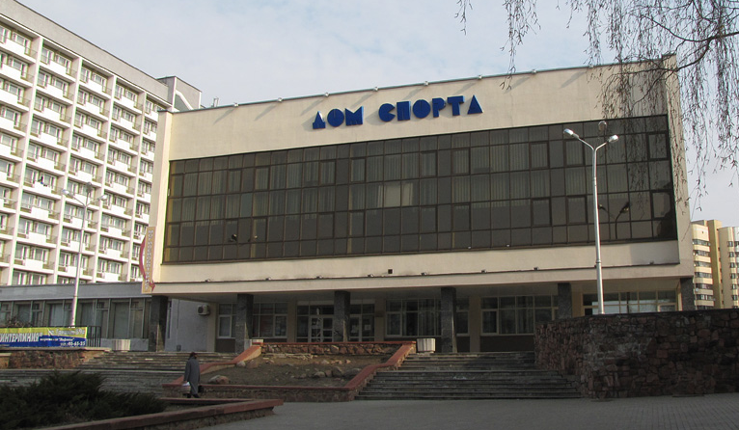
Дом спорта

Slide 6
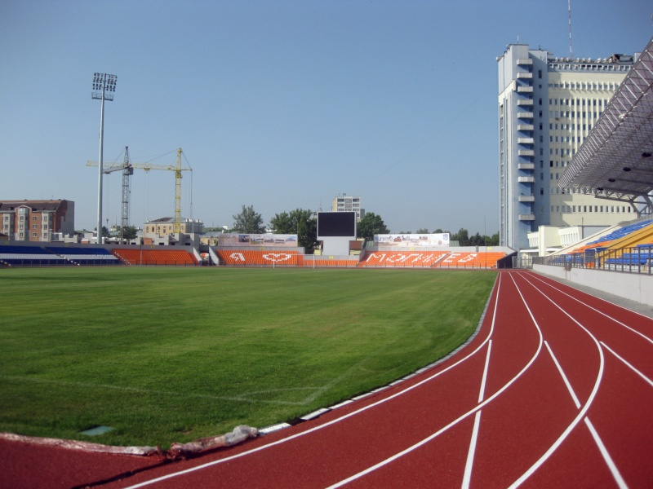
Стадион «Спартак»

Slide 7
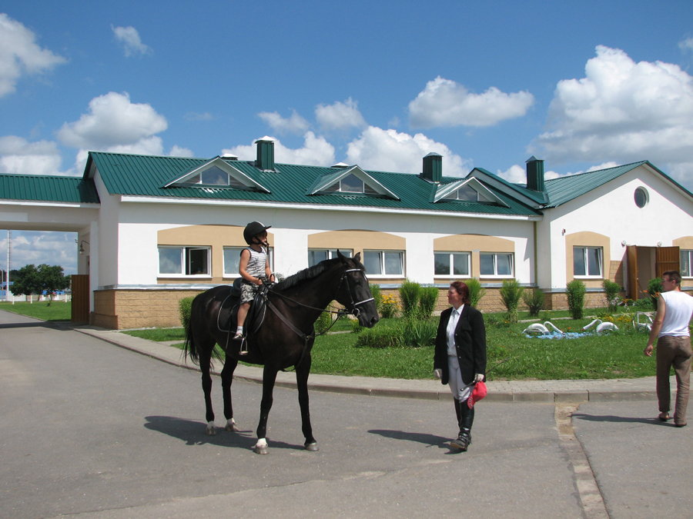
Конный манеж

Slide 8
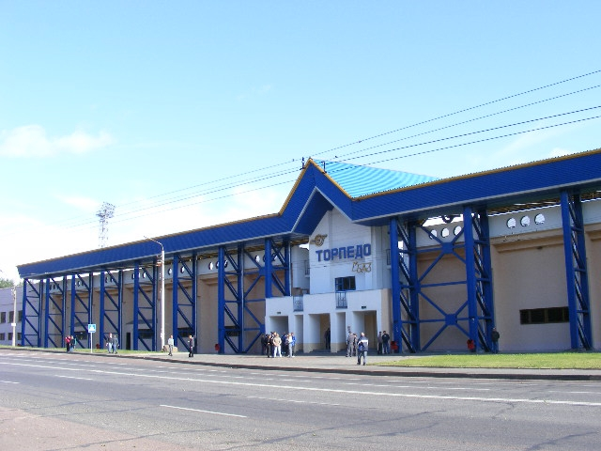
Спортивный комплекс «Торпедо»

